Slide 1





KOM - TRIỂN KHAI HỢP ĐỒNG
05-2013/HĐ-ELC-VNP
Hà Nội, ngày 28 tháng 8 năm 2013

Slide 2
NỘI DUNG CHÍNH
Giới Thiệu, Tổ chức dự án,
Tổ chức nhân sự,
Tổng quan về dự án Nâng Cấp hệ thống PPS-IN
Kế hoạch triển khai dự án,
Mục tiêu chính (Milestone of Roll out plan),
Trách nhiệm và phối hợp giữa các bên,
Điều phối dự án, tiến độ, báo cáo,
Tổng kết và Kết luận.

Slide 3
GIỚI THIỆU DỰ ÁN
Dự án nâng cấp hệ thống PPS-IN để phục vụ quản lý thuê bao trả sau và đồng bộ quản lý tính cước cho mạng Vinaphone.
  Hợp đồng: 05-2013/HĐ-ELC-VNP
  Ký ngày: 28/06/2013
  Nâng cấp PPS IN hỗ trợ 2 triệu thuê bao trả sau
  Nâng cấp PPS IN hỗ trợ 750K diameter concurrent session (~6M TPH)

Slide 4
TỔ CHỨC NHÂN SỰ
Giám Đốc Dự Án
Yaron Abrahamovic (COM)
Phùng Đông (ELC)
Quản lý dự án:
Đào Việt Hưng (COM)
Nguyễn Xuân Hòa (ELC)
Quản lý dự án (VNP)
TBD
Management
Ngô Ngọc Hà
Nguyễn Kim Oanh
Peringhat Krishna
Kumar
Thư ký dự án
Lê Thị Hồng Điệp
Nguyễn Thị Thùy Nhung
Đội triển khai (VNP)
TL:
SA:
SA:
SA:
SE:
Kiến trúc sư giải pháp
Nontarat Thongpumpursar
Đỗ Huy Thao
Điều phối dự án:
Phùng Đông, Đào Việt Hưng
Thương mại
Nguyễn Trung Kiên
Vũ Thanh Tuấn
Đặng Thị Phương Liên
Đội triển khai
Nguyễn Huy Hà
Nguyễn Hải Đăng
Nguyễn Đắc Thắng
Giải pháp & thiết kế
Tích hợp & migration
Đội triển khai hạ tầng, HW
System Engineer
Adolfo Trinca
Đội phát triển phần mềm
Đội kỹ sư chuyên gia T4 Comverse
Đội hậu cần, vận chuyển
Đội hỗ trợ kỹ thuật, R&D.
Đội triển khai IP, Network
Test Manager

Slide 5
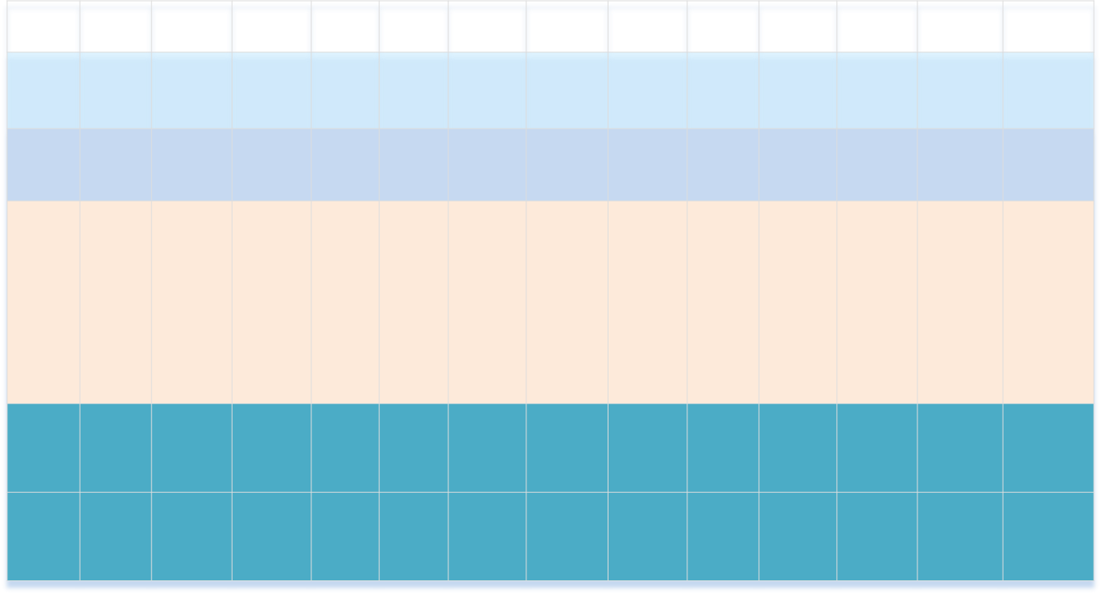
KẾ HOẠCH TRIỂN KHAI DỰ ÁN
THÁNG 9 THÁNG 10 THÁNG 11 THÁNG 12
16th -22th 23th - 29th 30th- 6th 7th- 13th 14th -20th 21st- 27th 28st-3rd 4th-10th 11th-17th 18th – 24th 25th – 1st 2nd – 8th 9th -15th 16th -22th
15-Sep
Thiết bị về đến VNP. Kiểm tra HW &
Hạ tầng lắp đặt
Các phần tử mạng của VNP (PS CORE) sẵn sàng cho việc tích hợp
Shipment
29-Sep
MI
30-Sep
Cài đặt, cấu hình hệ thống
30-Sep
Hệ thống sẵn sàng cho ATP
Cài đặt, cấu hình SW
Tích hợp
Int. ATP
Triển khai dự án tại VNP
ATP
07-Nov
Chạy thử hệ thống (4 tuần)
08-Dec
FAC Hệ thống
15-Dec
Quản lý dự án, điều phối, báo cáo tiến độ và tình hình dự án.
GO-LIVE, hệ thống chính thức đi vào hoạt động. Kết thúc dự án.

Slide 6
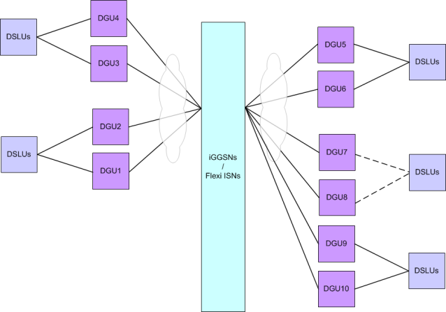
TÍCH HỢP, MỞ RỘNG DIAMETER
  KIẾN TRÚC MẠNG DIAMETER SAU KHI MỞ RỘNG
  Điểm kết nối và tích hợp giao diện Diameter giữa hệ thống Comverse PPS-IN (RTBS) với mạng lõi CORE PS.
Notes:
There’re 5 DGU clusters; VNP need to do load balance/routing from iGGSNs side to that clusters.
(Kien: to provide fomular to calculate sizing/capacity)
IP Address & FQDN in Comverse side: provide a table of IP Address, Hostname, FQDN:
+ dgu from 5 → x; last IP/hostname/FQDN: 10.149.95.14/dgu4/dgu4.ocs-vinaphone.vn
+ dslu from 17 → y; last IP/hostname/FQDN: internal/dslu16/dslu16.ocs-vinaphone.vn
- Mrs Huyền/Duy: Hiện nay đã full đầu số trên các SDP. Do đó bắt buộc phải migration sub từ các SDP hiện tại → dự kiến từ SDP1

Slide 7
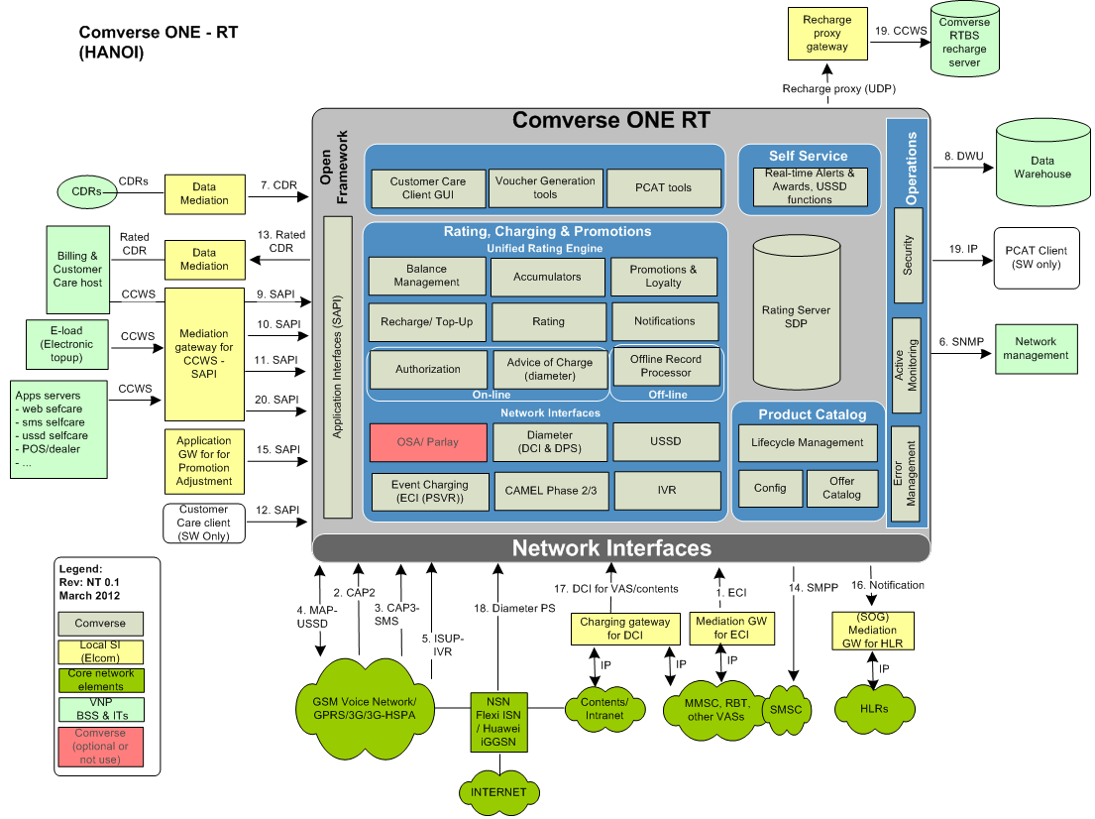
NÂNG CẤP MỞ RỘNG PPS-IN PHỤC VỤ THUÊ BAO TRẢ SAU
  KIẾN TRÚC TỔNG THỂ DỰ ÁN MỞ RỘNG PPS-IN
  Nâng cấp hệ thống PPS-IN để phục vụ quản lý thuê bao trả sau và đồng bộ quản lý tính cước cho mạng Vinaphone.
ORP
SAPI
SAPI
SAPI
DCI, ECI, Diameter PS
VNP Service Provisioning
Base on Technical Solution Offer Description for Vinaphone - JSC13-001TECHNICALSOLUTION-717142121-0001.pdf
Notes:
In the above solution architecture, the light grey components are Comverse components included in the scope of this proposal.
+ The red items are Comverse components that are not included in the scope of this bid.
+ The components in yellow and orange in the above figure are ELCOM BSS elements and applications to which the Comverse Solution will integrate through various interfaces described in the table integration points and description section.
+ The components in green (dark and light) in the above figure are VNP network/VAS elements and applications to which the Comverse Solution will integrate through various interfaces described in the table integration points and description section.
The proposed Comverse ONE RT will be set up and deployed for launch readiness. Targeted groups of customers will be mobile postpaid subscribers.
ELCOM need to have: SAPI/ORP document; Comverse (Ha) will send draft documents before 23/Aug.
Presentation to VNP: ELCOM edit and Comverse comment.

Slide 8
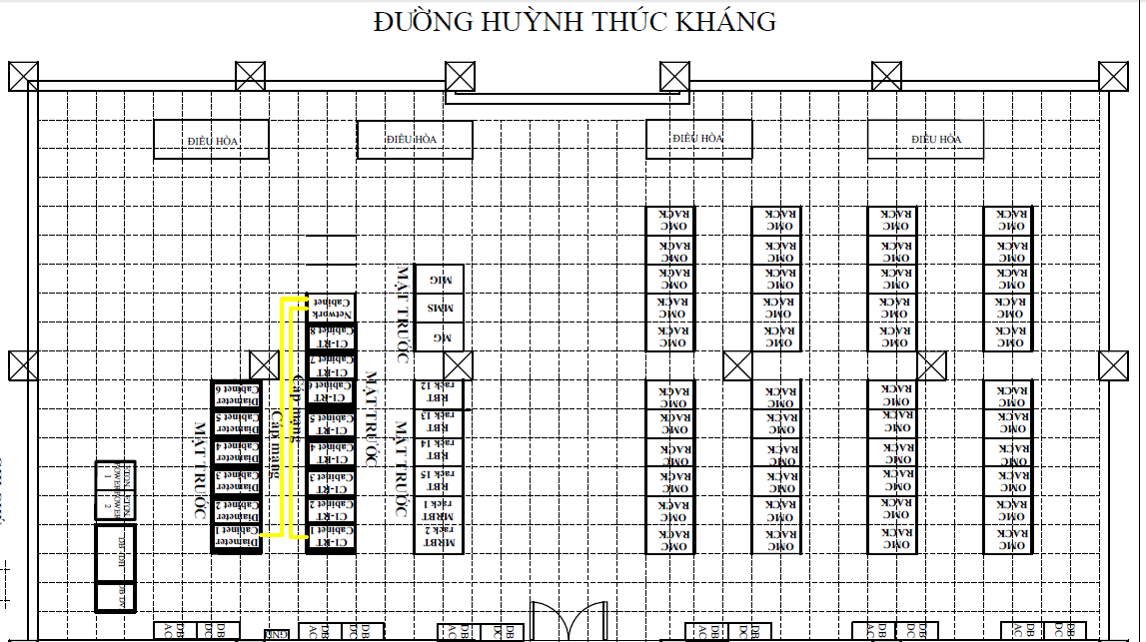
MẶT BẰNG, VỊ TRÍ LẮP ĐẶT
Thiết bị sẽ được lắp đặt tại phòng máy 2, tầng 2, số 57A – đường Huỳnh Thúc Kháng.

Slide 9
MỤC TIÊU CHÍNH CỦA DỰ ÁN
  Mở rộng hệ thống Comverse RTBS, tăng dung lượng giao thức Diameter hỗ trợ đồng thời khoảng 1M concurrent session tính cước thời gian thực cho dữ liệu (data)
  Áp cước và đồng bộ cước nóng theo thời gian thực cho 2 triệu thuê bao trả sau (dung lượng 2M BHCA), qua các giao thức online: CAMEL 2/3, Diameter, GPRS SMS, MMS.
  Chuyển đổi 15 SGU từ E1 TDM sang Signtran

Slide 10
YẾU TỐ QUYẾT ĐỊNH SỰ THÀNH CÔNG CỦA DỰ ÁN
Những yếu tố quan trọng sau đây sẽ quyết định sự thành công, tiến độ của dự án và cần sự hỗ trợ đầy đủ và toàn diện từ VNP:
  Chuyển đổi (Migration) Voucher Server từ Ericsson sang Comverse cần thực hiện ngay
  Cơ sở hạ tầng tại nơi lắp đặt đầy đủ (bao gồm nguồn điện, điều hòa, vị trí nơi lắp đặt thiết bị…)
  Thông tin kết nối, tích hợp và sự phối hợp giữa các bên (đặc biệt là các nhà cung cấp khác của mạng lõi và VAS: Bao gồm thông tin đấu nối SS7, IP, SMPP, Diameter của các phần tử trong toàn mạng VNP.
  Hạ tầng mạng LAN, WAN và kết nối từ xa (Remote Connectivity).
  Hỗ trợ & cung cấp thông tin đầy đủ về các gói cước trả sau.
  Hỗ trợ trong việc tích hợp, thiết kế (và có thể thay đổi) các nghiệp vụ, quy trình trong quản lý và khai thác thuê bao trả sau.

Slide 11
ĐIỀU PHỐI DỰ ÁN, TIẾN ĐỘ, BÁO CÁO
PHƯƠNG PHÁP | TRÁCH NHIỆM | LỊCH | CHÚ THÍCH
Báo cáo bằng văn bản: Báo cáo tổng hợp tiến độ tuần | Comverse ELCOM | Hàng tuần | Hoạt động, nhiệm vụ đã hoàn thành. Nhiệm vụ, nội dung cần hoàn thành cho tuần kế tiếp Cập nhật danh sách các hạng mục quan trọng, chưa thể hoàn thành. Quản lý rủi ro Cập nhật tiến độ dự án
Họp dự án, báo cáo tiến độ: Comverse & ELCOM Comverse/ELCOM & VNP | Comverse ELCOM | Hàng tuần, | Họp xử lý các hạng mục liên quan đến dự án. Báo cáo tiến độ, thống nhất cách làm việc, hợp tác. Lên kế hoạch cho các tuần tiếp theo

Slide 12

QUESTIONS and ANSWERS

Slide 13


